Slide 1
заседание Президиума Международной Академии информатизации (МАИН)
6 ноября 2015 года

Slide 2
Состав Международной академии информатизации (МАИН)
Всего 1 558 Членов Академии, в том числе:
Академиков - 956
Член-корреспондентов 553
Адъюнктов 49

Slide 3
Секции МАИН
Номер секции | Название секции | Руководитель секции | Членов секции
1 | Информационные технологии и коммуникации | Калимолдаев М.Н. | 294
2 | Экономика, промышленность информационно- коммерческая деятельность | Шеденов У.К. | 239
3 | Экология, медицина | Бигалиев А.Б. | 168
4 | Информационно-кодовые проблемы естествознания | Чечин Л.М. | 69
5 | Информационно-духовное возрождение мирового сообщества | Степанов А.В. | 332
6 | Геоинформационные технологии | Жапарханов С. | 64
7 | Системные концепции и приложения | Абдигапар С.Е. | 392

Slide 4
Сравнительный анализ членов академии по секциям

Slide 5
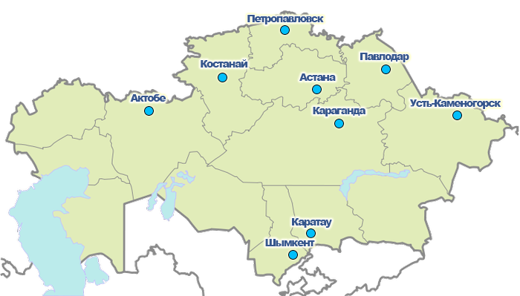
Карта представительств МАИН

Slide 6
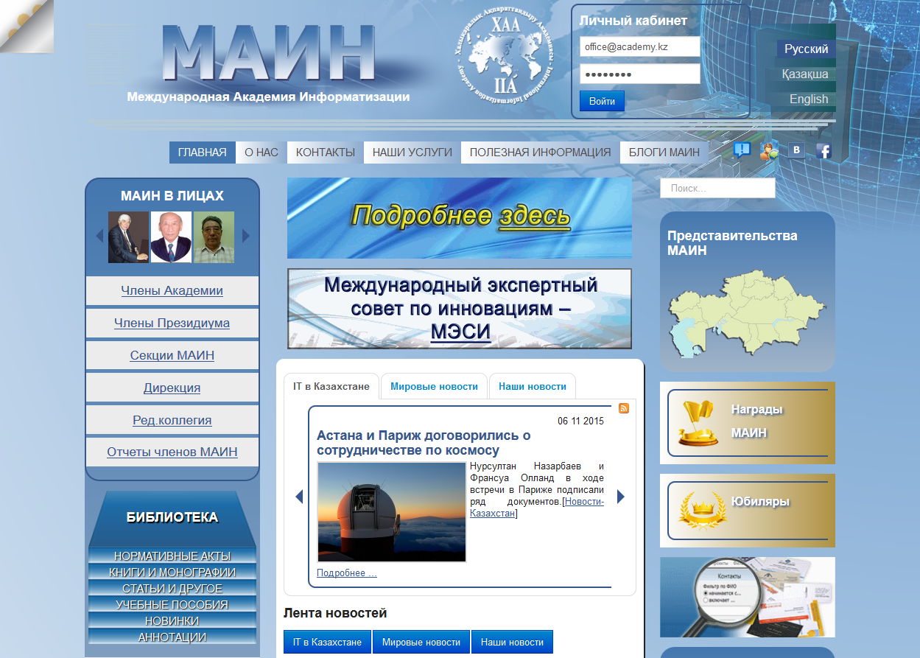
Веб-сайт академии: www.academy.kz

Slide 7
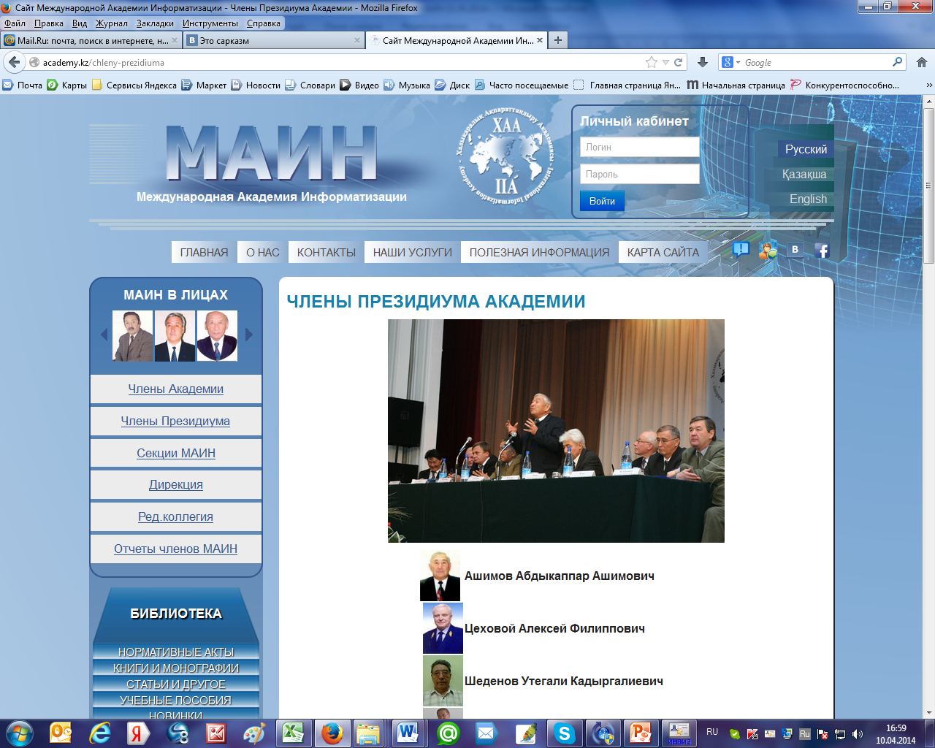
Основные разделы портала academy.kz

Slide 8
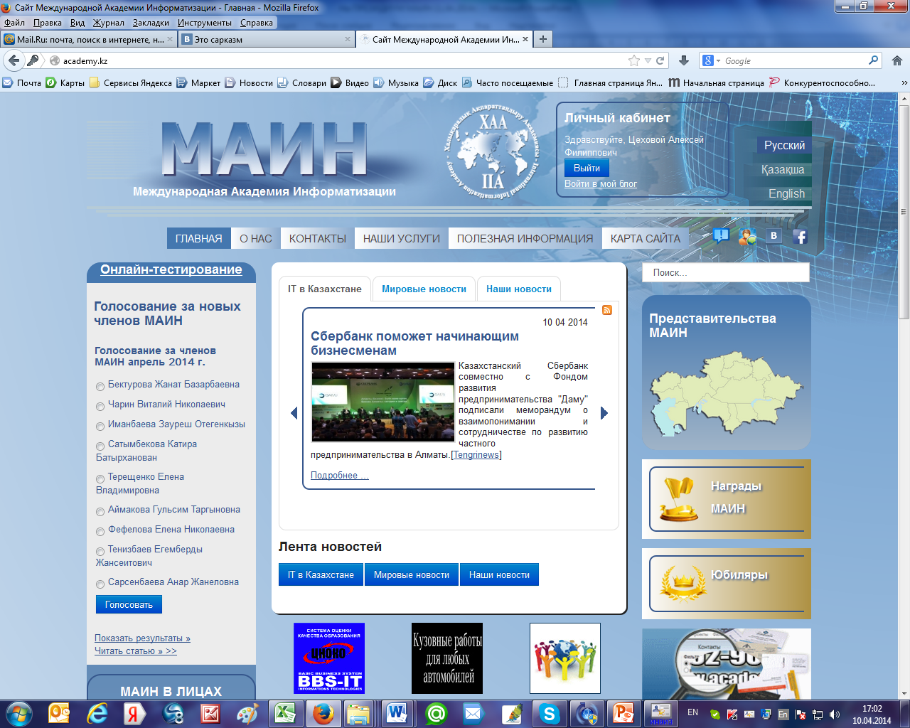
Новые возможности сайта academy.kz:
Личный кабинет члена академии

Slide 9
Конституция МАИН
Принята на общем собрании Академии и введена в действие 02.10.2014 г.

Slide 10
ПРОГРАММА
Заседания Президиума
11 ноября 2015 г. | 15.30-18.00 ч. | Алматы, Сатпаева, 22, НК КазНИТУ им. К. Сатпаева

Slide 11
Модератор: Цеховой Алексей Филиппович, Генеральный директор, академик, д.т.н., профессор
16.00-16.05 | ОТКРЫТИЕ | Чечин Л. М., док. физ-мат. наук, академик, главный ученый секретарь, член Президиума МАИН
ВЫСТУПЛЕНИЯ И ПРЕЗЕНТАЦИИ
16.05-16.10 | О сотрудничестве МАИН с Департаментом Агентства РК по делам государственной службы и противодействию коррупции по г. Алматы | Цеховой А. Ф., док. тех. наук, академик, Генеральный директор и первый Вице-президент МАИН Байузаков А., помощник руководителя Департамента Агентства РК по делам гос.службы и противодействию коррупции по г. Алматы
16.10-16.20 | Роль и задачи секции-5 «Информационно-духовное возрождение мирового сообщества» в развитии Академии | Цеховой А. Ф., директор и первый Вице-президент МАИН
16.20-16.25 | Предложения по новому названию секции №5 «Информационно-духовное возрождение мирового сообщества» Секция – 5 – это оператор коллективного инновационного знания для развития академии Предложения руководителя секции-7 по инновационному развитию МАИН | Степанов А. В., к .филос. наук, академик, руководитель секции - 5 «Информационно-духовное возрождение мирового сообщества» МАИН
16.25-16.30 |  | Кармазина Л. И., д. полит. наук, академик, со-руководитель секции - 5 «Информационно-духовное возрождение мирового сообщества» МАИН
16.30-16.35 |  | Абдигапар С. Е., канд.физ.-мат.наук, академик, руководитель секции - 7 «Системные концепции и приложения» МАИН
16.35-16.45 | Вопросы из зала и предложения других членов МАИН | Участники заседания Президиума - члены МАИН
16.45-17.00 | Презентация новой книги «Эпоха обретения границ» («Шекара шегін айқындау дәуірі»), посвященной 550 летию Казахского Ханства | Томпиев М. К., канд.экон.наук, академик МАИН, один из авторов
17.-17.00 | Награждение активных членов МАИН и торжественное вручение дипломов новым членам МАИН | Чечин Л. М., главный ученый секретарь, член Президиума, академик Меркулова В. П., академик, исполнительный директор
17.20-17.25 | ЗАКРЫТИЕ

